Slide 1

入行论112课
寂天菩萨 著
索达吉仁波切 宣讲
生西法师 辅导

Slide 2

自大圣境五台山
文殊加持入心间
祈祷晋美彭措足
证悟意传求加持
顶礼本师释迦摩尼佛
顶礼文殊智慧勇士
顶礼传承大恩上师
为度化一切众生发无上殊胜的菩提心而学习

Slide 3

顶礼寂天菩萨
尽舍国政善开显
稀奇佛子行之理
弘扬佛陀教法者
寂天菩萨前顶礼

Slide 4
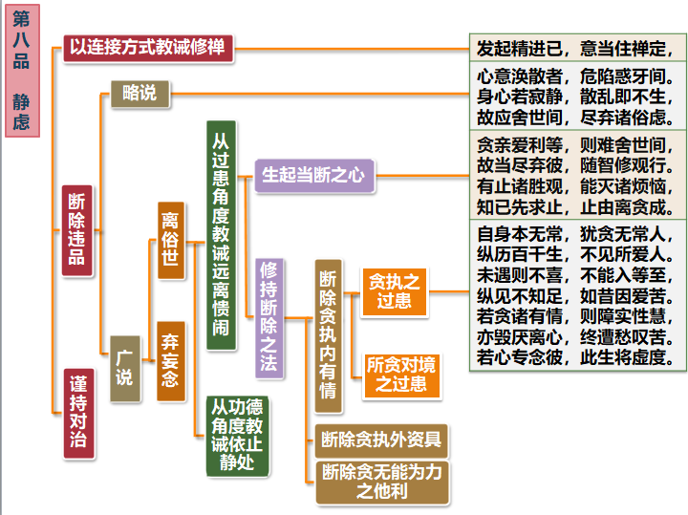
入行论111课科判

Slide 5

入行论·第112课
索达吉仁波切 宣讲
112课总义归摄
本课寂天菩萨宣讲了“离俗世”中“断除贪执内有情”的修持方法。这里的贪执内有情是指对于异性的贪执、对于亲友的贪执等等，这些贪执必须要通过很多的窍诀观修来断除。具体内容归摄如下：
观察思维“贪执之过患”。
2. 观察思维“所贪对境之过患”。
皈 依

Slide 6
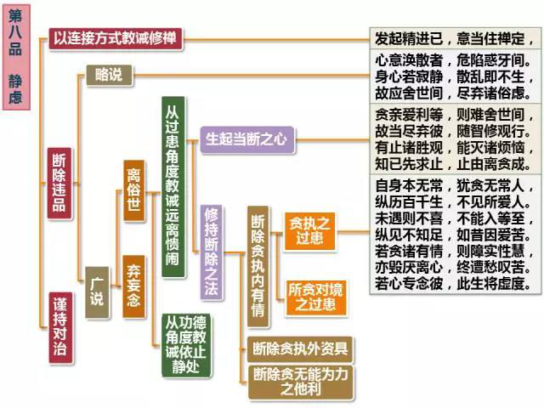
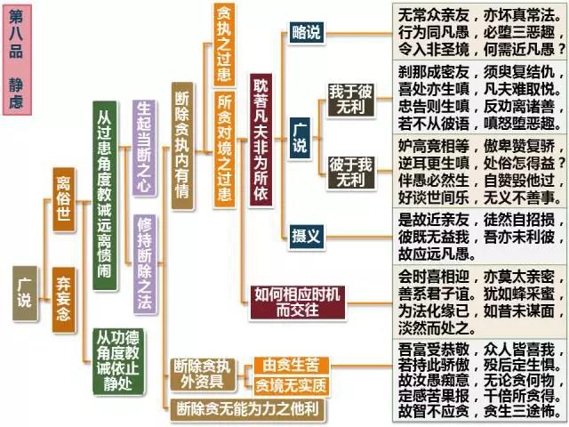
入行论112课科判

Slide 7
入行论·第112课
索达吉仁波切 宣讲
自身本无常，犹贪无常人，纵历百千生，不见所爱人。
（颂词1）
消文释义
自身本来就是无常的本性，反而还要贪执无常的亲人，以这种贪执导致，纵然历经成百上千生世也见不到所喜爱的人，因为恶业必将产生不欲的果报。
本颂重点
为什么说贪恋亲友是非常愚痴的行为？
1. 没有认识贪恋心的本体，所贪恋的对境是什么样的形体。人的身心五蕴，从内到外没有一个是常有不变之法，刹那刹那之间都在无常变灭，毫无可依赖的实质，自身如是短暂无常，不可依靠，而自己的亲友等有情亦同样如此，犹如刹那毁灭的水泡。
2. 贪欲他人不可靠。世人对常有的执著非常严重，自己的身心尚不知是无常法，没有丝毫的可靠性和稳固性，却还在拼命贪执自己的亲友。就像一个水泡贪执另一个水泡一样愚痴。但由于无始以来的习气深重，众生深陷于此而不自知，所谓“当局者迷、旁观者清”，我们看见动物互相贪执时会觉得可笑，而在圣者的眼里，人类彼此贪恋的情景又何尝不是如此？
皈 依

Slide 8
入行论·第112课
索达吉仁波切 宣讲
自身本无常，犹贪无常人，纵历百千生，不见所爱人。
（颂词1）
3. 贪执相应于无明愚痴，贪欲心的果报之一，就是自己越贪执，越会产生不欲。为了贪执一个人，便会造作种种恶业，种下种种恶的习气，果报成熟以后，后世将堕入恶趣，千百万劫中见不到所喜爱的人。纵然下一辈子偶尔见面，是亲是怨也很难预料。
所以世间人的很多行为，的的确确相当愚痴。相反，若能舍弃这种狭隘之心，将会产生真实的慈悲心，通过努力修习，证得无上的利生能力，引导亲人证得无死的大安乐，安住于法界安乐宫而永无分离，以此才能真正地报答轮回中一切父母亲人的恩德。
教证公案
1. 华智仁波切和纽西隆多在多廓森林里修行，纽西隆多母亲让人捎了一块酥油给他，而他并没有对此感恩于母亲，对此，华智仁波切让纽西隆多用七天的时间专门观想母亲的恩德，并让他观想一切众生都做过自己母亲。依靠上师的循序引导，纽西隆多对一切众生都产生了如母之想。
2. 《无量寿经》云：“人在世间，爱欲之中，独生独死，独去独来。”
皈 依

Slide 9
入行论·第112课
索达吉仁波切 宣讲
未遇则不喜，不能入等至，纵见不知足，如昔因爱苦。
（颂词2）
消文释义
如果没有亲眼看见所爱之人，就会心情忧郁，不能入定，即使见到也心不满足，依然如故因为贪爱他而遭受折磨。
本颂重点
重点1. 为什么贪执异性是修行中最严重的障碍？
我们没有遇到所爱之人时，就会郁郁寡欢，所有的闻思修行和感念佛恩都会抛之脑后，不要说心入于禅定等持，连一刹那的快乐也没有。这样痛苦的心态，六世达赖喇嘛在情歌中也描述过：“身体虽置僧众中，心系远方之爱侣。”“该想的本尊面相，从不展现眼前；不该想的情人容颜，时时映在心中。” 像这样一位大成就者，在人们面前尚且如是显现，世间男女之苦就更不用说了。所以能不能从这种执著中拔出来，对年轻人来讲是最严重的挑战。对老年人而言，修行的挑战就是放不放得下子女，也就是对子女的执着。
皈 依

Slide 10
入行论·第112课
索达吉仁波切 宣讲
未遇则不喜，不能入等至，纵见不知足，如昔因爱苦。
（颂词2）
重点2. 为什么说贪欲会带来永无满足的痛苦？
①纵使自己如愿以偿，能与所喜爱的人相见，但相见之后，心并不会因此而满足。上师在法本中也说，现在很多人的要求非常“严格”，尤其是对自己喜爱的人，一天也不让离开身边，然而贪爱的执著并不会因此而消失。
②越贪越不满足，贪心的自性就是永远都不会知足。佛陀在有关教言中讲得非常清楚，对人事物的贪恋越大，执著就会越多，如同饮用盐水一样越喝越渴。越享受欲乐贪欲也会越炽盛。
③贪爱就是痛苦，没有见到和见到都是痛苦。这种贪爱的痛苦，可以表现为不同的形式：有些是“爱别离苦”，即所爱的人离开了自己，自己特别特别伤心；有些人是“求不得苦”，自己一直得不到所爱的人，因为没有这个“皈依境”，就认为终生无依无怙，了无生趣。还有就是见到了，欲望却越来越炽盛，是更加无法满足的痛苦。
皈 依

Slide 11
入行论·第112课
索达吉仁波切 宣讲
未遇则不喜，不能入等至，纵见不知足，如昔因爱苦。
（颂词2）
教证公案
1. 六世达赖喇嘛在情歌中的描述：“身体虽置僧众中，心系远方之爱侣。”
2. 印光大师曾说：“佛念若如情念，则成佛有余。”
3. 上师如意宝讲过：“若把思念异性的心，用在忆念阿弥陀佛上面，很多人早就往生极乐世界了。”
4. 《广大游舞经》云：“喜欢世间欲乐者，如饮盐水无足时。”
5. 《喜马拉雅大成就者的故事》中吉丹松贡上师的邻居过世了，悲痛的寡妇来见他以寻求安慰，先碰到了上师的母亲，上师的母亲体贴地安慰她，她的悲痛之情得以舒缓，忘记了要见上师，回家去了。母亲的话令她明白了无常的道理，知道不要把每一件事都执记在心头。
皈 依

Slide 12
入行论·第112课
索达吉仁波切 宣讲
若贪诸有情，则障实性慧，亦毁厌离心，终遭愁叹苦。若心专念彼，此生将虚度。
（颂词3）
消文释义
如果贪著有情，则会遮障现见真实义，并且能毁灭厌离心，被与之最终分离的忧愁所逼而哀叹苦恼。如果一门心思专注在亲人身上而消磨时光，不修持善法，结果将毫无意义地虚度此生。
本颂重点
在本颂里，作者讲到贪执给修行带来的过失有哪些？
颂词讲到四种过失：障实性慧，毁厌离心，遭愁叹苦，此生将虚度。
首先看第一个过失——“障实性慧”，障蔽我们现前实相的智慧，这是最终极的过患，尤其是针对修行者。如果贪著亲友，心静不下来，禅定就没办法产生；没有禅定的话，证悟智慧也就无从谈起。从本性来说，实相本身是没有贪着和分别的，如果我们有贪着，那就不是实性慧，贪着之道本身也不是现前实性慧之道。贪着有情和现前实性慧，二者之间是完全矛盾的。
皈 依

Slide 13
入行论·第112课
索达吉仁波切 宣讲
若贪诸有情，则障实性慧，亦毁厌离心，终遭愁叹苦。若心专念彼，此生将虚度。
（颂词3）
其二是“亦毁厌离心”，厌离心是趋向于解脱道最初的一种心态。从三个主要的角度来讲：首先是厌离心或出离心，然后是菩提心，最后是空性见。所以，厌离心可以说是分别一个人是不是修行人的界线：如果是凡夫人，他就是贪着有情世间的；如果是修行人，他一定是厌离轮回的。障实性慧和毁厌离心，两者的过患体现在对修行的障碍之上，修行之果是实性慧，修行之道是厌离心，所以贪执有情，既障碍现前修行之果，又障碍修行之因。
第三个过失——“终遭愁叹苦”，如果我们贪执有情，无论今生来世，由于终将分离，最终还是会感受忧愁逼迫，如同前面所讲，我们因为见不到所爱的人，所以哀愁叹苦。另外还有“未遇则不喜，不能入等至”，“纵见不知足，如昔因爱苦”，以及不欲临苦、爱别离苦、怨憎恚苦、所欲不得苦等，都是由于我们能贪之心没有办法满足，所以终遭愁叹之苦。
第四个过失，再看“若心专念彼，此生将虚度”。这个过患是说，如果我们贪执有情，这一生都将会虚度。比如我们小时候贪执依赖于玩具、糖果和父母，长大之后贪执朋友、恋人，再往后则贪执子女等。这样不单单是虚度人生，在虚度当中很难避免造下恶业，从而成为自己深度流转轮回之因。
皈 依

Slide 14
入行论·第112课
索达吉仁波切 宣讲
若贪诸有情，则障实性慧，亦毁厌离心，终遭愁叹苦。若心专念彼，此生将虚度。
（颂词3）
教证公案
1. 《大智度论》云：“常有安乐的涅槃从实智慧产生，实智慧则从一心禅定中产生，因而，想得到这种智慧的人务必要行持此禅定。”
2. 佛陀在《因缘品》中说：“世间诸痛苦，忧愁及哀号，皆从贪亲生。”
皈 依

Slide 15
入行论·第112课
索达吉仁波切 宣讲
无常众亲友，亦坏真常法。
（颂词4）
消文释义
无常的亲密友人也能毁坏作为永恒解脱之因的正法。
本颂重点
我们贪爱执着的人到底应不应该是所爱的对境？不应是。因为
1. 世间亲友是无常易坏之法。此生过后便会各随业力漂泊，而且在此生之中，反亲为仇的事也是屡见不鲜，真正在一生中都保持着恩爱不变的亲人却很少。更何况轮回中的亲怨更加无常易变。
2. 贪爱这样无常的法，会毁坏修行人永恒不变的无上解脱安乐。对世间无常之法的执着，会障蔽本具的常法如来藏，让我们一直沉溺在轮回中不得解脱。反之，修行人如果断弃贪执世俗亲友，精进努力地修行，便一定能证得真常大乐之法性。
因此认真进行观察，就会发现我们贪执的对境不但无法带来安乐，反而是毁坏安乐的因，只有断除对他的执著，才能获得真正的安乐。
皈 依

Slide 16
入行论·第112课
索达吉仁波切 宣讲
无常众亲友，亦坏真常法。
（颂词4）
教证公案
1. 佛陀时代的一位比丘尼，因出家时不知自已怀有身孕，几个月后生下一男孩，交给别人抚养，但她一直记挂着这个孩子。后来孩子在别的地方也出家了，短时间中获得了正果。十二年后，他的母亲见到了他，儿子知道母亲一直耽著他，对她的成就很有障碍，于是表现的非常冷漠。母亲见后十分失望，随后把对儿子的执著彻底放下，当天就证悟了阿罗汉果。
2. 古大德经常说：“出家才有证道缘，恋家岂有证道时？”
3. 米拉日巴尊者说过：作为出家人，早就该看作是死人一样，已经被四个人抬到尸陀林了，若能如此看待，家人也不会对你有什么牵挂。
皈 依

Slide 17
入行论·第112课
索达吉仁波切 宣讲
行为同凡愚，必堕三恶趣，令入非圣境，何须近凡愚？
（颂词5）
消文释义
所谓“凡愚”有与老者、圣者与智者相对立的三种，这里是指后两者，其中最主要是指后者。因为行为如果与凡夫愚者同流合污，必将堕入恶趣，令我们与圣者缘分不同，也就是使我们不能跟随圣者而被引领到他道，那么依止凡愚又有何用呢？
本颂重点
依止凡愚有什么过患？
1. 堕向三恶趣。我们的行为，朝凡夫还是圣者的方向去发展、靠拢，这是堕落与解脱的两种不同的方向。如果一心亲近愚痴的凡夫亲友，行住坐卧等行为也随同他们，这无疑会导致自己堕向三恶趣。因为凡愚造了很多不随顺解脱道的恶业，跟他们交往接触，道心会渐渐退失，到了一定的时候，自己也变得不可救药，甚至像麦彭仁波切所说：如同秋天的白霜摧毁鲜花一样，一个晚上就全部毁坏了。自然像凡愚一样会感受堕入三恶趣的果报。
皈 依

Slide 18
入行论·第112课
索达吉仁波切 宣讲
行为同凡愚，必堕三恶趣，令入非圣境，何须近凡愚？
（颂词5）
2. 另一方面，行为同凡愚，“令入非圣境”，如果我们相顺于凡愚，则没办法趋入圣者的境界，而是停滞于凡夫的境界。或者反倒从随顺于圣者之道的状态中慢慢回到凡愚之道，这样的行动轨迹其实是完全错误的。所以寂天论师告诉我们“何须近凡愚”，有什么需要接近凡愚者呢？
相关教证
1. 博朵瓦格西说：“初学者的意志本来就不坚定，如果再亲近世间俗人，与他们共同交谈、做事，那一定会毁坏今生来世的安乐。”
2. 藏地古大德的教言中说：“智者与智者交往，智慧更加增上；智者与愚者交往，智者智慧减少，愚者智慧增加；愚者与愚者交往，愚昧无知更加增盛。”
3. 我们不要常跟愚者交往接触，不然道心会渐渐退失，到了一定的时候，自己也变得不可救药，甚至像麦彭仁波切所说：“如同秋天的白霜摧毁鲜花一样，一个晚上就全部毁坏了。”
皈 依

Slide 19

入行论·第112课
索达吉仁波切 宣讲
思 考 题
1.为什么说贪执无常的亲友，是非常愚痴的行为？我们应怎样将此转为道用？

Slide 20
入行论·第112课
索达吉仁波切 宣讲
思 考 题
2.假如自己如愿以偿，得到了所喜爱的人，是否就会从此满足？为什么？对此你有哪些感受？

Slide 21
入行论·第112课
索达吉仁波切 宣讲
思 考 题
3.为什么说“若贪诸有情，则障实性慧”？请分析其中的逻辑关系。

Slide 22
入行论·第112课
索达吉仁波切 宣讲
思 考 题
4.无常的亲友为何能毁坏常有的解脱法？这种说法是否矛盾？为什么？

Slide 23
入行论·第112课
索达吉仁波切 宣讲
思 考 题
5.本论中“凡愚”的范围包括哪些？如此鉴别有何必要？常与这些人交往接触，会有什么过患？

Slide 24

回 向
所南德义檀嘉热巴涅
托内尼波札南潘协将
杰嘎纳其瓦隆彻巴耶
哲波措利卓瓦卓瓦效
文殊师利勇猛智 普贤慧行亦复然
我今回向诸善根 随彼一切常修学
三世诸佛所称叹 如是最胜诸大愿
我今回向诸善根 为得普贤殊胜行
生生世世不离师 恒时享用胜法乐
圆满地道功德已 唯愿速得金刚持

